Slide 1

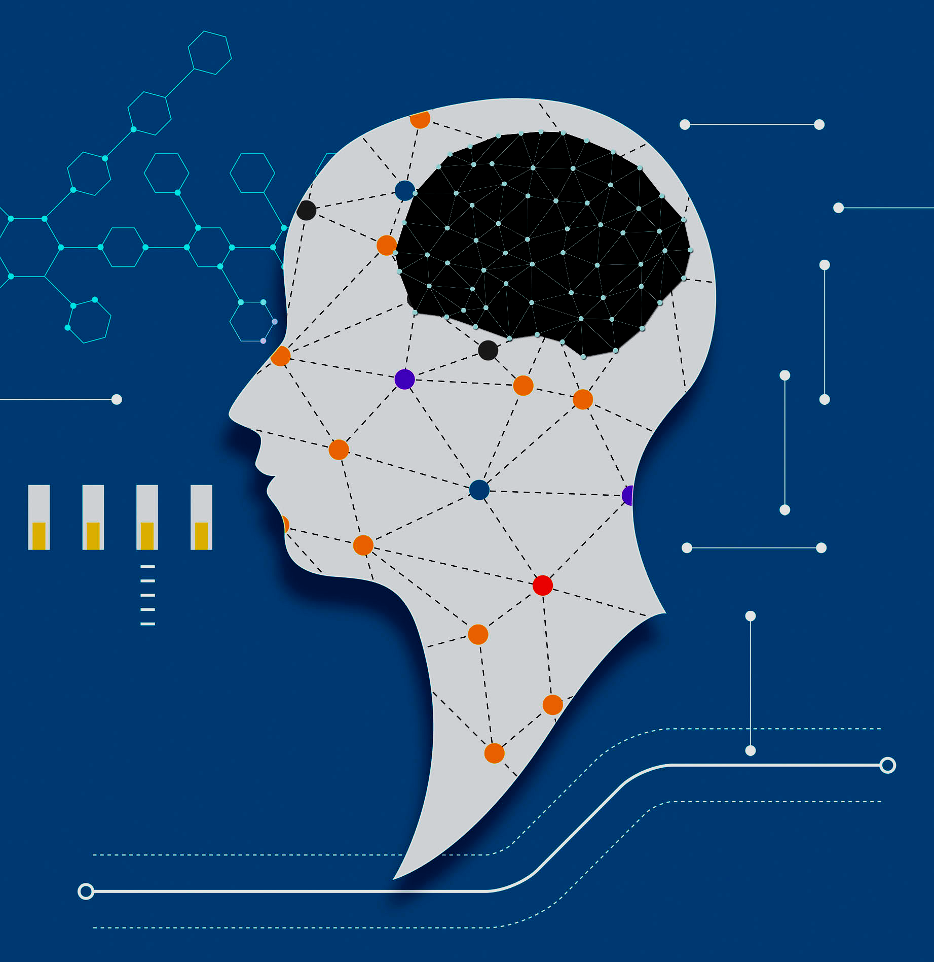

贪心科技
让每个人享受个性化教育服务
AI
机器学习入门

Slide 2
什么是机器学习
是人工智能(AI)的一部分, 研究如何让计算机从数据学习某种规律
人工智能
机器学习
深度学习

Slide 3
手工创建的规则, 属于AI, 不属于ML
来源: https://developer.ibm.com/articles/os-rulesengines/

Slide 4
机器学习 V.S. 数据挖掘 V.S. 大数据
是人工智能(AI)的一部分, 研究如何让计算机从数据学习某种规律
机器学习
数据挖掘: 从数据中发现信息
大数据:
各种来源的大量非结构化或结构化数据

Slide 5
理解机器学习
通过计算机程序根据数据去优化某一个评价指标
自动的从数据发现规律, 使用这些规律做出预测
根据过去预测未来

Slide 6
什么是机器学习
过去
机器学习
历史
数据
算法模型

Slide 7
什么是机器学习
过去
未来
机器学习
预测
历史
数据
未来
数据
算法模型
算法模型

Slide 8
机器学习的别名
推理/估计: 统计学
模式识别

Slide 9
机器学习家族
监督式学习
分类
回归
非监督式学习
聚类

Slide 10
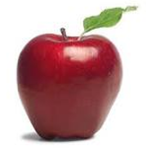
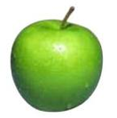
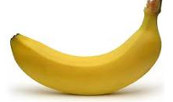
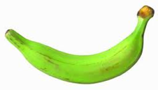
监督式机器学习 (分类)
数据
标签
苹果
苹果
打了标签的数据
香蕉
香蕉

Slide 11
监督式机器学习 (分类)
数据
标签
苹果
学习
算法模型
苹果
香蕉
香蕉

Slide 12
监督式机器学习 (分类)
算法模型
苹果

Slide 13
监督式学习(分类)实例
垃圾邮件/短信检测
自动车牌号识别
人脸识别
手写字符识别
语音识别
医疗图片的病症诊断
……

Slide 14
监督式机器学习 (回归)
数据
标签
1.5
1.9
打了标签的数据
2.3
1.7

Slide 15
监督式机器学习 (回归)
数据
标签
1.5
学习
算法模型
1.9
2.3
1.7

Slide 16
监督式机器学习 (回归)
算法模型
1.6

Slide 17
监督式机器学习 (回归)实例
自动为二手车估价
预测股票价格
预测未来气温
自动驾驶
……

Slide 18
非监督式机器学习(聚类)
只有数据, 没有标签

Slide 19
非监督式机器学习(聚类)
把对象分成不同的子集（subset），使得属于同一个子集中的成员对象都有相似的一些属性

Slide 20
非监督式机器学习(聚类)
应用领域
客户分类(市场研究)
用户分组(社交网络)
图像分割
推荐系统
消除歧义(自然语言处理)
……

Slide 21
总结
监督式学习
训练数据包含输入和预期的输出
非监督式学习
训练数据只有输入, 没有预期的输出

Slide 22
机器学习流程
模型调参
数据获取
数据清洗
特征工程
预处理
选择机器学习模型
模型训练
模型部署

Slide 23
单项选择题
如下场景中, 哪一个不是监督学习的应用:
A. 手机使用指纹识别代替密码登录
B. 机场使用CT透过箱包看到里面的物体
C. 智能音响识别打开音乐的语音
D. 战场使用无人机识别跟踪敌方目标

Slide 24
判断题
机器学习的内容囊括了人工智能和大数据
是
不是

Slide 25
数据预处理
特征提取
处理缺失数据
数据定标
数据转换: One-Hot encoding, One/Two/MultiGram, Bag of words, 取对数

Slide 26
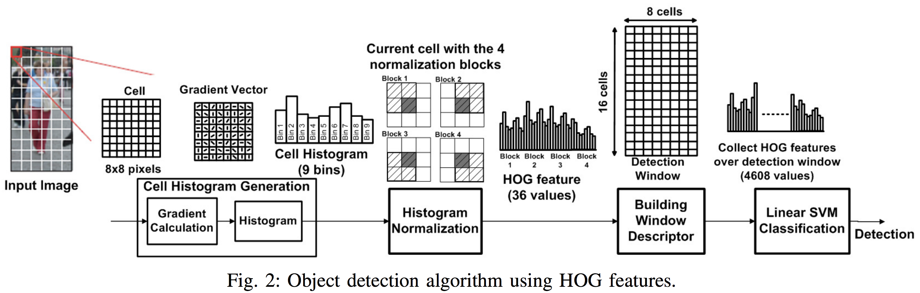
数据预处理之特征提取
以基于图像进行行人检测为例, 需要提取图像的梯度直方图
Reference: https://www.researchgate.net/publication/267868361_Energy-Efficient_HOG-based_Object_Detection_at_1080HD_60_fps_with_Multi-Scale_Support

Slide 27
数据预处理之特征提取
以自然语言处理为例, 需要提取文字的n-gram

Slide 28
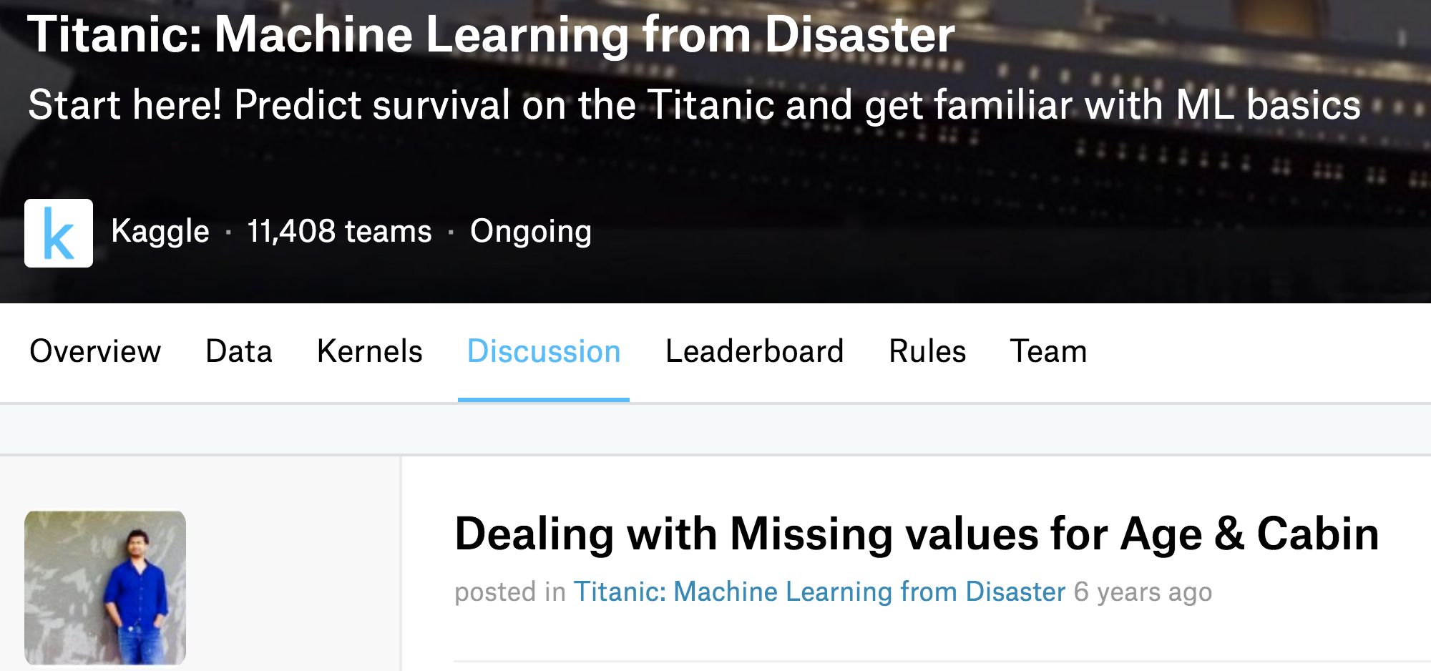
数据预处理之处理缺失数据
以Titanic数据集为例, 部分乘客的年龄, 80%乘客的仓位有缺失

Slide 29
数据预处理之处理缺失数据
以Titanic数据集为例, 部分乘客的年龄, 80%乘客的仓位有缺失
处理方式:
1. 使用均值或者中间值(median)代替数值类型(年龄)的缺失数据
2. 使用众数(mode)代替分类数据(性别)的缺失数据
3. 使用聚类的方式, 找到相似的数据点, 使用这些相似数据点的均值等替代缺失数据
4. 如果某一个特征的数据丢失率太高, 直接丢弃这个特征的数据也许更好

Slide 30
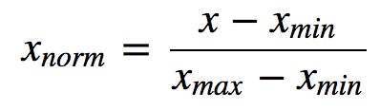
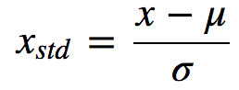
数据预处理之数据定标
Normalization/Min-Max-Scaler (归一化)
Standardization (标准化)

Slide 31
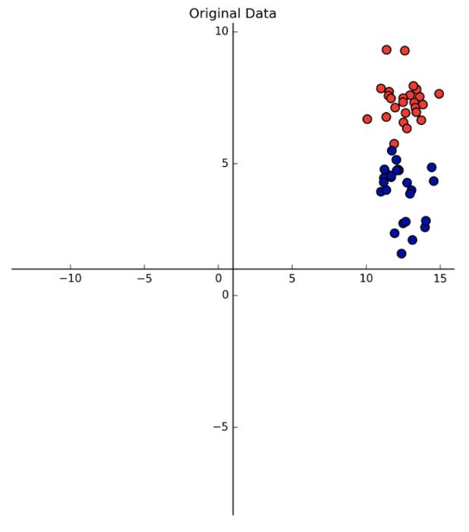
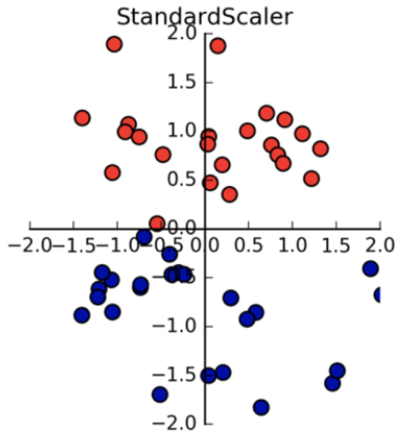
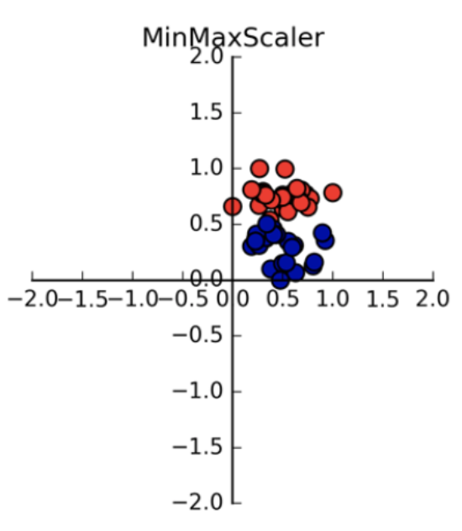
数据预处理之数据定标(续, 二维数据)

Slide 32
数据转换: One-Hot encoding

Slide 33
实例演示

Slide 34
课后练习
气温会随着海拔高度的升高而降低, 我们可以通过测量不同海拔高度的气温来预测海拔高度和气温的关系.
我们假设海拔高度和气温的关系可以使用如下公式表达:
y(气温) = a * x(海拔高度) + b
理论上来讲, 确定以上公式 a 和 b的值只需在两个不同高度测试, 就可以算出来 a 和 b 的值了. 但是由于所有的设备都是有误差的, 而使用更多的高度测试的值可以使得预测的值更加准确.
我们提供了在9个不同高度测量的气温值, 请你根据今天学习的线性回归方法预测 a 和 b 的值. 根据这个公式, 我们预测一下在8000米的海拔, 气温会是多少?
数据文件请见exercise/height.vs.temperature.csv

Slide 35
推荐教材
http://www.ituring.com.cn/book/1021

Slide 36


贪心科技 让每个人享受个性化教育服务
THANKS
贪心学院讲师：袁源

Slide 37

课后阅读

Slide 38
非监督式机器学习(降纬)
在某些限定条件下，降低数据的维度
参考: http://phdthesis-bioinformatics-maxplanckinstitute-molecularplantphys.matthias-scholz.de/

Slide 39
非监督式机器学习(降纬)
应用领域
数字图像/视频有损压缩(jpg, mp4)
数据可视化
数据分析
数据预处理
……

Slide 40
非监督式机器学习(异常检测)
对不匹配预期模式的识别。异常也被称为离群值、新奇、噪声、偏差和例外
参考: https://www.semanticscholar.org/paper/Regression-based-Online-Anomaly-Detection-for-Smart-Liu-Nielsen/da02259c0ef6c4e83f3832d8f26c17ab80a3c98c/figure/0

Slide 41
非监督式机器学习(异常检测)
应用:
银行欺诈识别
财务数据作假识别
结构缺陷识别
医疗问题识别
文本错误识别(重复字/词)
…….

Slide 42
强化学习
基于环境而行动，以取得最大化的预期利益. 强化学习和标准的监督式学习之间的区别在于, 训练数据没有标签，也不需要精确校正每一次优化的行为
参考: https://medium.com/@YvesMulkers/whats-hot-in-ai-deep-reinforcement-learning-978f179d25ff

Slide 43
强化学习
应用领域:
AlphaGo 下棋
电子游戏 (https://openai.com/blog/openai-five/ Dota 2)
个性化推荐系统
交通灯控制(http://web.eecs.utk.edu/~itamar/Papers/IET_ITS_2010.pdf)
在线广告投标(https://arxiv.org/pdf/1802.09756.pdf)
机器人控制(https://arxiv.org/pdf/1504.00702.pdf)
……

